Slide 1



Страновой офис ЮНИСЕФ в Казахстане
Навыки для девочек:
Программа по разработке наноспутников

Slide 2
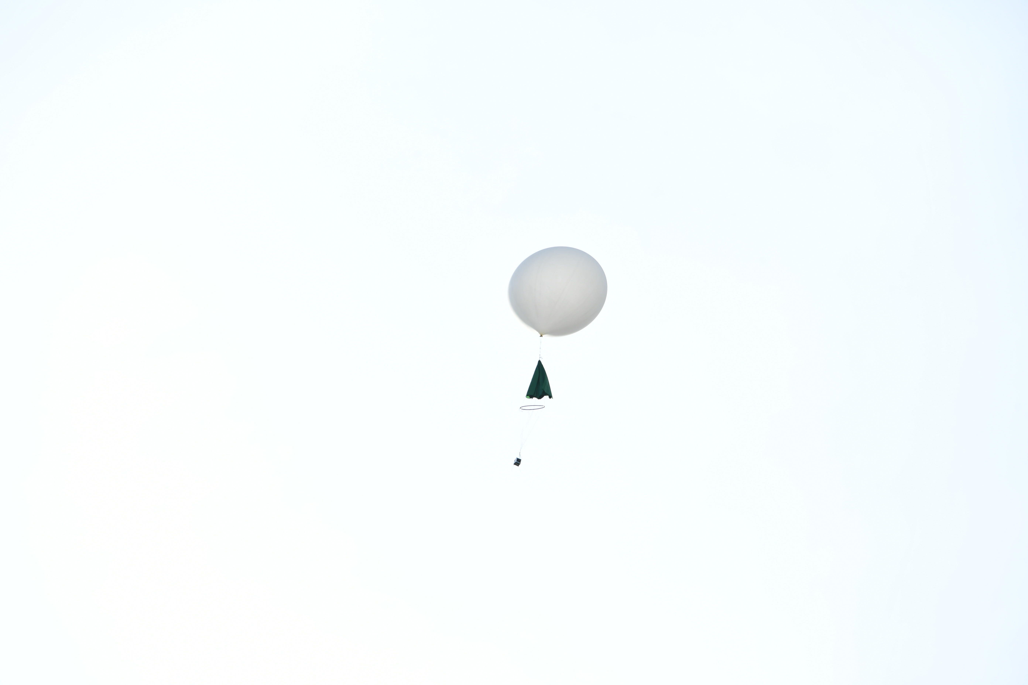
Запусти свою мечту: Образовательная программа по разработке наноспутников UniSat для девочек (UNEPG)
UNEPG является совместным проектом ЮНИСЕФ Казахстан и Казахского национального университета имени аль-Фараби

Slide 3
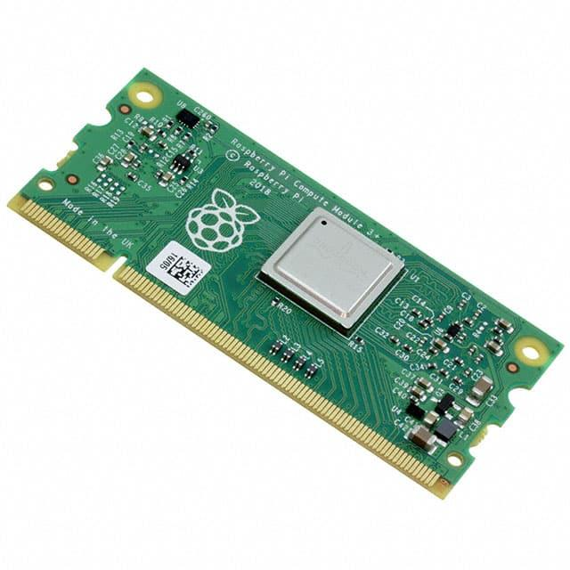


Лекция 1: Краткое введение в OBC
Что такое бортовой компьютер (OBC)?
Каковы основные функции OBC?
Каковы основные аппаратные компоненты UniSat OBC?
CREDIT: ISS National Laboratory
kaznu.kz
sciencepark.kz
Notes:
Бортовой компьютер (OBC) — это мозг UniSat. Этот урок даст вам краткое введение в OBC наноспутника UniSat. А также мы собираемся изучить основные функции OBC и его аппаратные компоненты.

Slide 4
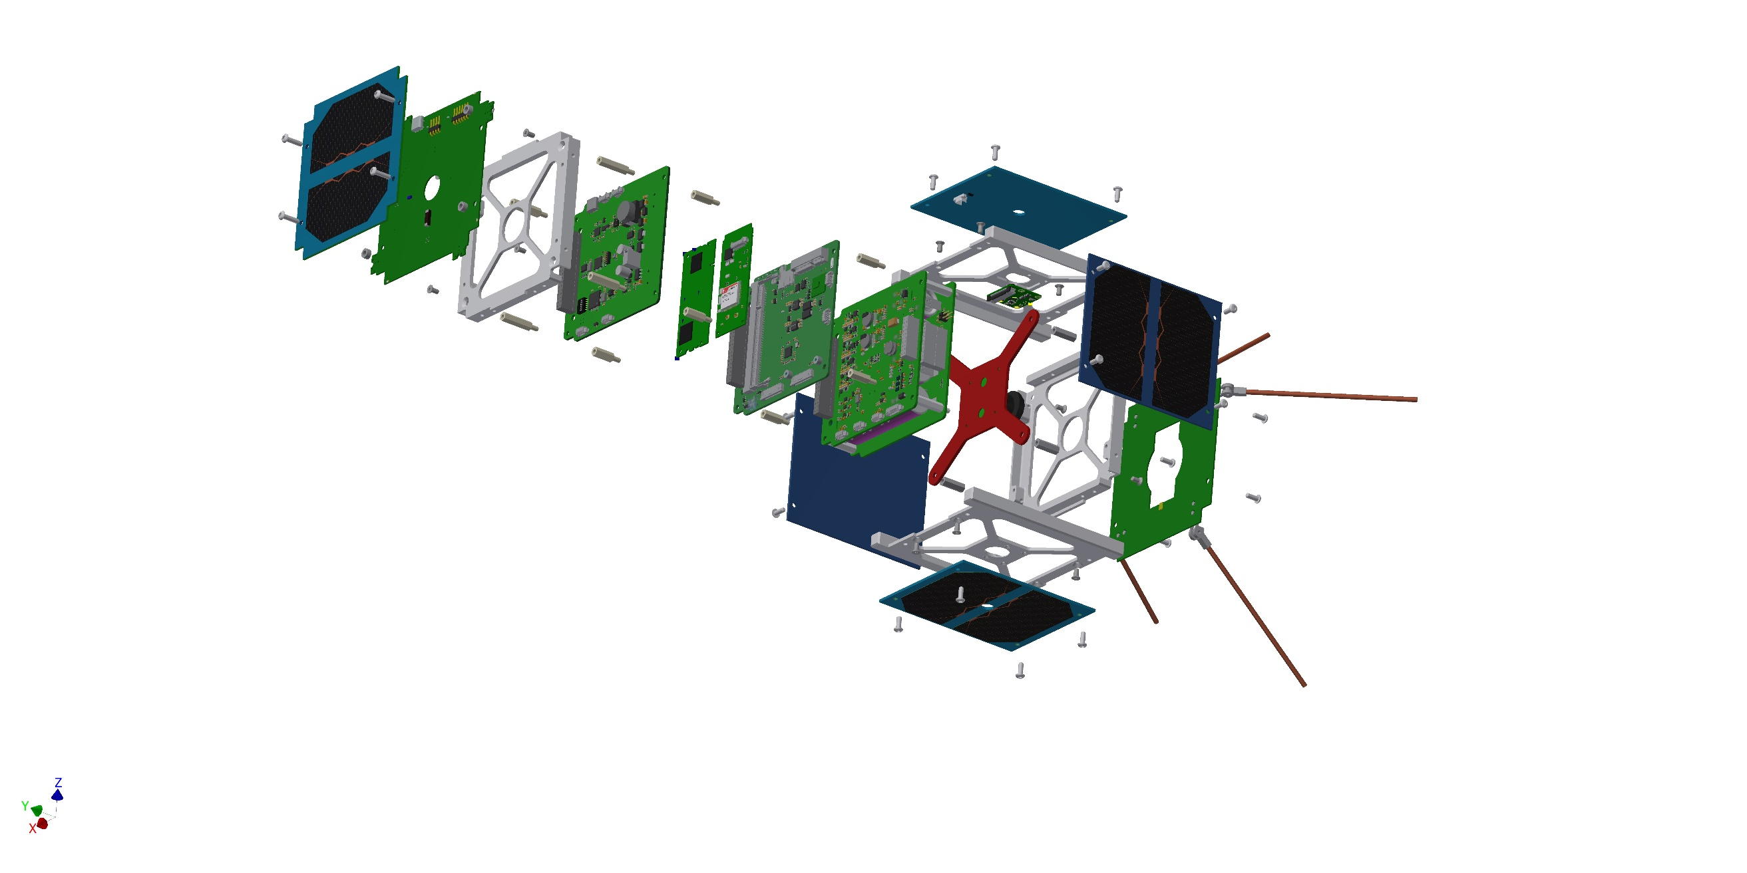
1. Космический аппарат - это совокупность различных подсистем
OBC
Подсистемы наноспутника UniSat 1U​
kaznu.kz
sciencepark.kz
Notes:
Спутник или космический корабль состоит из множества различных подсистем, которые должны работать вместе как единая система. Архитектура авионики играет ключевую роль в том, чтобы сделать это возможным, связывая вместе модули и оборудование из разных подсистем и с различной функциональностью, чтобы можно было эффективно управлять всем космическим кораблем и эксплуатировать его.​

Slide 5
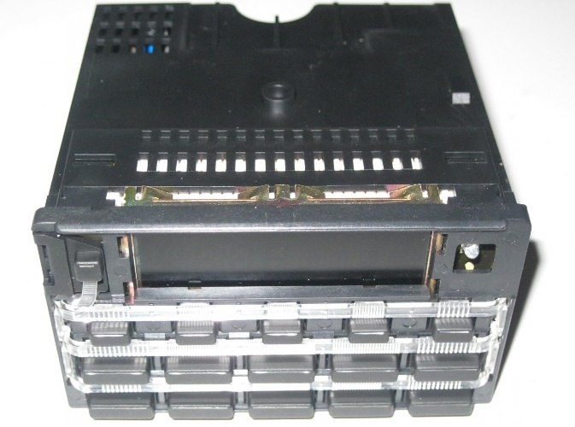
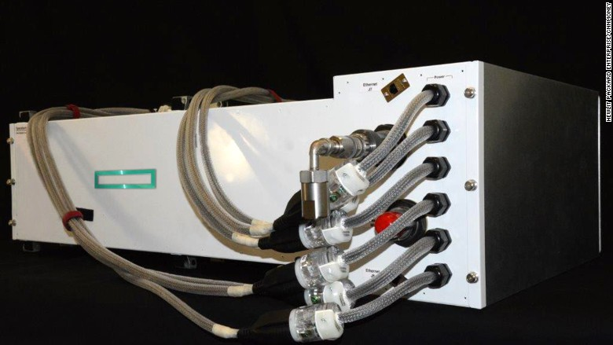
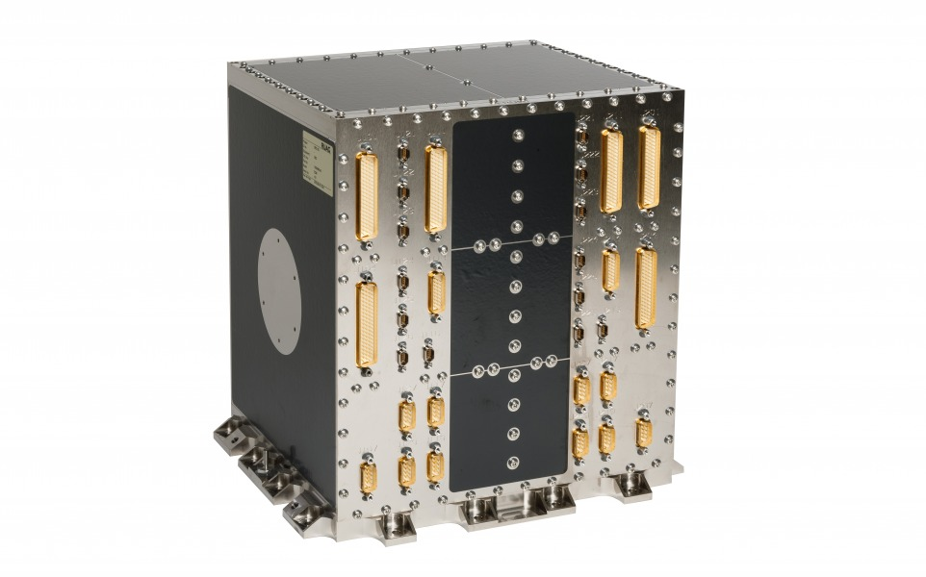
2. Бортовой компьютер (OBC) - это мозг космического аппарата​
© Pantri Trading
Бортовые компьютеры BMW для космических аппаратов​
© RUAG Space​
© CNN
Коммерческий OBC от RUAG Space​
Бортовой компьютер SpaceX на Falcon 9
kaznu.kz
sciencepark.kz
Notes:
Одним из основных компонентов системы авионики является бортовой компьютер (OBC) - аппаратное обеспечение, которое запускает бортовое программное обеспечение корабля, которое управляет жизненно важными функциями, необходимыми системе для эффективного выполнения.
На обычном космическом корабле или спутнике OBC играет несколько важных ролей во время полета. Эти функции обычно включают:
*Управление ориентацией и орбитой,
*Управление телеметрическими данными,
*Телекоммуникационные действия,
*Обслуживание системы,
*Синхронизация времени на борту и
*Обнаружение сбоев, изоляция и восстановление.

Slide 6
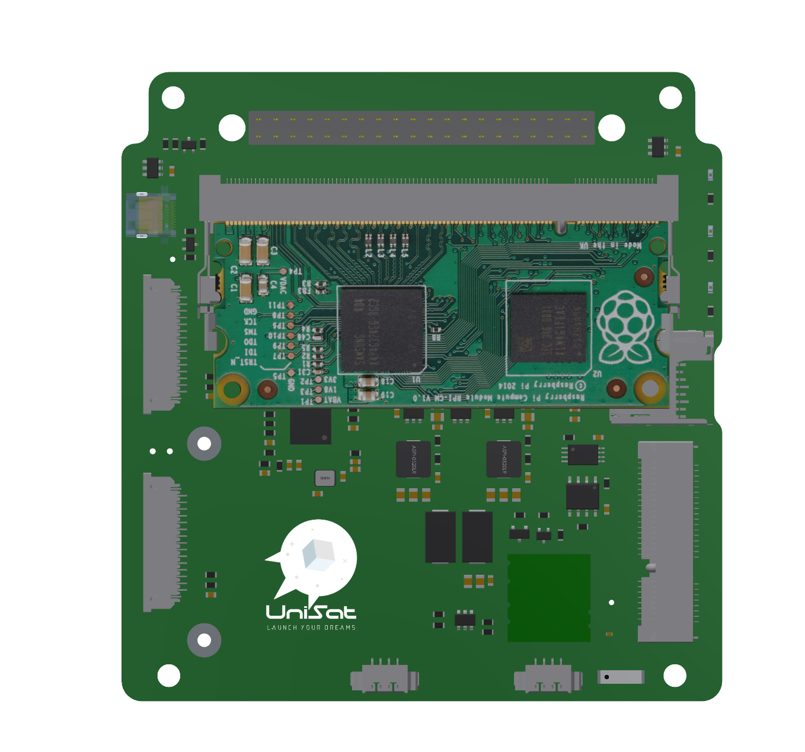
Функции OBC UniSat
Координация действий
Отправка команд
Обработка и хранение данных
Спутниковая съемка
Raspberry Pi
kaznu.kz
sciencepark.kz
Notes:
Бортовой компьютер, или OBC, является мозгом UniSat и выполняет различные задачи, такие как координация всех действий, отправка команд различным модулям или подсистемам, прием и хранение телеметрических данных и другой информации CubeSat, отправка этой информации обратно на Землю через подсистему TRX, получение спутниковых изображений или видео, а также обработка ошибок в CubeSat.

Slide 7
Подсистема OBC
Микропроцессор
Интерфейсы
Камеры
Обработка данных датчика
Координация
Хранилище данных
Изображение
Видео
Распределение данных
Raspberry Pi
kaznu.kz
sciencepark.kz
Notes:
OBC разделен на три подсистемы: Микропроцессор, Интерфейсы и Камеры.
Микропроцессор или вычислительный модуль 3 raspberry Pi - это блок обработки OBC, предназначенный для управления спутниками (SM). Он должен управлять данными из других модулей, собранных через интерфейс, обрабатывать их и сохранять в хранилище данных на UniSat, это SD-карта.
CM3 также отвечает за хранение системных данных, операционных данных, журналов и отладочной информации.
Интерфейсная подсистема отвечает за связь с другими модулями. Это обеспечивает хорошую связь с другими системами спутника и позволяет им передавать информацию. Он также отвечает за сбор энергии, подаваемой EPS.
Модули камеры на OBC в основном используются для записи видео и изображений во время полета.

Slide 8
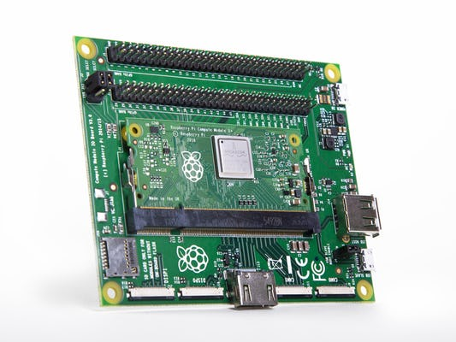
3 Вычислительный модуль Raspberry Pi 3
Набор микросхем BCM2837 (Cortex-A53)
64-битная SOC
Тактовая частота 1.2 ГГц
1ГБ LPDDR2 SDRAM
Диапазон температур: -25 – 85 C
Плата CM3 и CM3IO​ Предоставлено: Фонд Raspberry Pi
kaznu.kz
sciencepark.kz
Notes:
Чтобы выбрать лучший микроконтроллер или микропроцессор для OBC, мы должны учитывать многие факторы, таких как энергопотребление, температура, рабочее напряжение, совместимость ввода-вывода и последовательность шины, чтобы избежать некоторых проблем.
Вычислительный модуль 3 от Raspberry Pi foundation представляет собой сложное, но мощное устройство, включающее 64-разрядный SoC Broadcom BCM2837 Cortex-A53 с тактовой частотой 1,2 ГГц. CM3 также встроен в 1 ГБ SDRAM LPDDR2.
Кроме того, CM3 предназначен для промышленного применения, так что он может работать при экстремальных температурах окружающей среды от -25 до 85 C.

Slide 9
4. CM3 как UniSat OBC
Совместимость
Достаточная вычислительная мощность
Быстрая тактовая частота
Гибкая интеграция
Низкое энергопотребление
Поддержка от команды RPi
Сообщество open source
CM3 and CM3IO Board
Credit: Raspberry Pi Foundation
CM3 на UniSat​ Изображение предоставлено: Фонд Raspberry Pi​
kaznu.kz
sciencepark.kz
Notes:
Мы выбрали raspberry pi compute module 3 в качестве вычислительной мощности для наноспутников UniSat из-за его совместимости с другими микроконтроллерами, достаточной вычислительной мощности для обработки сигналов, достаточно высокой тактовой частоты для чувствительной к скорости связи, гибкости аппаратной интеграции, низкого энергопотребления, первоклассной технической поддержки и решений от Raspberry Pi Foundation и сообщества open source.

Slide 10
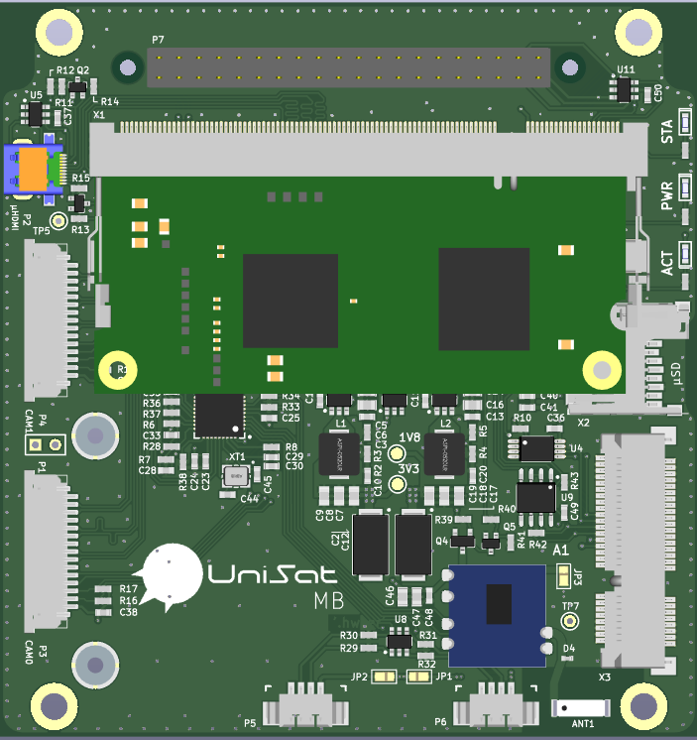
5. Интерфейсы на UniSat OBC
UART (RS485)
Примечание: посетите https://unepg.github.com/unisat/obc.html для интерактивного 3D-просмотра
kaznu.kz
sciencepark.kz
Notes:
OBC на UniSat включает в себя несколько стандартных аппаратных интерфейсов для передачи данных и команд. UART или линии RS485 на OBC подключаются ко всем другим подсистемам спутника через 40-контактный разъем, он используется в качестве основного средства связи на спутнике.​ Шина I2C от OBC подключается к другим модулям датчиков на плате датчика, используемым для управления датчиками и получения телеметрических данных. Два модуля камеры raspberry Pi подключены к OBC с помощью интерфейсов камеры CSI. OBC также включает в себя интерфейс SD-карты для подключения внешних устройств хранения данных. Вы также можете использовать интерфейсы USB и HDMI на OBC, тогда он будет работать как обычный ПК.

Slide 11
5. Интерфейсы на UniSat OBC
UART (RS485)
I2C
Примечание: посетите https://unepg.github.com/unisat/obc.html для интерактивного 3D-просмотра
kaznu.kz
sciencepark.kz
Notes:
OBC на UniSat включает в себя несколько стандартных аппаратных интерфейсов для передачи данных и команд. UART или линии RS485 на OBC подключаются ко всем другим подсистемам спутника через 40-контактный разъем, он используется в качестве основного средства связи на спутнике. Шина I2C от OBC подключается к другим модулям датчиков на плате датчика, используемым для управления датчиками и получения телеметрических данных. Два модуля камеры raspberry Pi подключены к OBC с помощью интерфейсов камеры CSI. OBC также включает в себя интерфейс SD-карты для подключения внешних устройств хранения данных. Вы также можете использовать интерфейсы USB и HDMI на OBC, тогда он будет работать как обычный ПК.

Slide 12
5. Интерфейсы на UniSat OBC
UART (RS485)
I2C
CSI Камера
Примечание: посетите https://unepg.github.com/unisat/obc.html для интерактивного 3D-просмотра
kaznu.kz
sciencepark.kz
Notes:
OBC на UniSat включает в себя несколько стандартных аппаратных интерфейсов для передачи данных и команд. UART или линии RS485 на OBC подключаются ко всем другим подсистемам спутника через 40-контактный разъем, он используется в качестве основного средства связи на спутнике. Шина I2C от OBC подключается к другим модулям датчиков на плате датчика, используемым для управления датчиками и получения телеметрических данных. Два модуля камеры raspberry Pi подключены к OBC с помощью интерфейсов камеры CSI. OBC также включает в себя интерфейс SD-карты для подключения внешних устройств хранения данных. Вы также можете использовать интерфейсы USB и HDMI на OBC, тогда он будет работать как обычный ПК.

Slide 13
5. Интерфейсы на UniSat OBC
UART (RS485)
I2C
CSI Камера
SD Интерфейс
Примечание: посетите https://unepg.github.com/unisat/obc.html для интерактивного 3D-просмотра
kaznu.kz
sciencepark.kz
Notes:
OBC на UniSat включает в себя несколько стандартных аппаратных интерфейсов для передачи данных и команд. UART или линии RS485 на OBC подключаются ко всем другим подсистемам спутника через 40-контактный разъем, он используется в качестве основного средства связи на спутнике. Шина I2C от OBC подключается к другим модулям датчиков на плате датчика, используемым для управления датчиками и получения телеметрических данных. Два модуля камеры raspberry Pi подключены к OBC с помощью интерфейсов камеры CSI. OBC также включает в себя интерфейс SD-карты для подключения внешних устройств хранения данных. Вы также можете использовать интерфейсы USB и HDMI на OBC, тогда он будет работать как обычный ПК.

Slide 14
5. Интерфейсы на UniSat OBC
UART (RS485)
I2C
CSI Камера
SD Интерфейс
HDMI
Примечание: посетите https://unepg.github.com/unisat/obc.html для интерактивного 3D-просмотра
kaznu.kz
sciencepark.kz
Notes:
OBC на UniSat включает в себя несколько стандартных аппаратных интерфейсов для передачи данных и команд. UART или линии RS485 на OBC подключаются ко всем другим подсистемам спутника через 40-контактный разъем, он используется в качестве основного средства связи на спутнике. Шина I2C от OBC подключается к другим модулям датчиков на плате датчика, используемым для управления датчиками и получения телеметрических данных. Два модуля камеры raspberry Pi подключены к OBC с помощью интерфейсов камеры CSI. OBC также включает в себя интерфейс SD-карты для подключения внешних устройств хранения данных. Вы также можете использовать интерфейсы USB и HDMI на OBC, тогда он будет работать как обычный ПК.

Slide 15
5. Интерфейсы на UniSat OBC
UART (RS485)
I2C
CSI Камера
SD Интерфейс
HDMI
USB
Примечание: посетите https://unepg.github.com/unisat/obc.html для интерактивного 3D-просмотра
kaznu.kz
sciencepark.kz
Notes:
OBC на UniSat включает в себя несколько стандартных аппаратных интерфейсов для передачи данных и команд. UART или линии RS485 на OBC подключаются ко всем другим подсистемам спутника через 40-контактный разъем, он используется в качестве основного средства связи на спутнике. Шина I2C от OBC подключается к другим модулям датчиков на плате датчика, используемым для управления датчиками и получения телеметрических данных. Два модуля камеры raspberry Pi подключены к OBC с помощью интерфейсов камеры CSI. OBC также включает в себя интерфейс SD-карты для подключения внешних устройств хранения данных. Вы также можете использовать интерфейсы USB и HDMI на OBC, тогда он будет работать как обычный ПК.

Slide 16
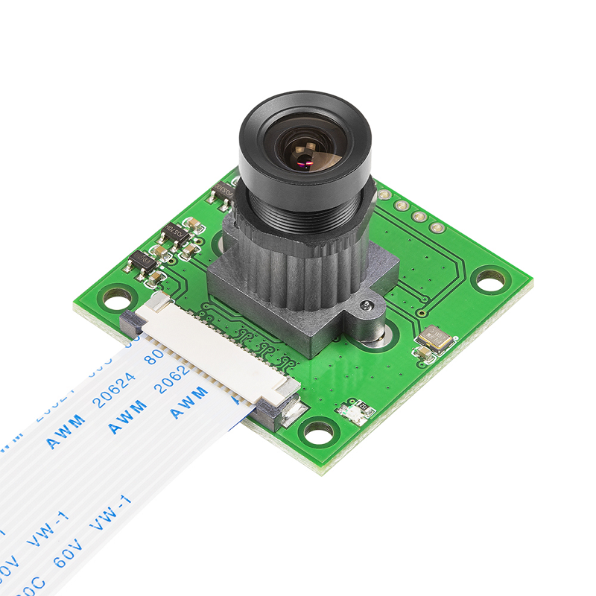
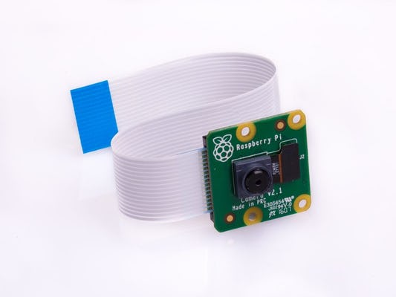
6. Камеры на OBC
Модуль камеры Raspberry Pi V2 (изображение: Raspberry Pi Foundation)
Камера Raspberry Pi Fisheye (изображение: Waveshare)
kaznu.kz
sciencepark.kz
Notes:
Как мы уже говорили ранее, OBC на UniSat управляет двумя камерами CSI для получения непрерывных изображений и видео во время полета. Из-за недостаточного размера пакета в связи LoRa между наземной станцией и космическим аппаратом изображения и видео, снятые камерами, сначала обрабатываются на OBC, а затем сохраняются на внутренней SD-карте.​

Slide 17

7. Обзор
Введение
Проектирование печатной платы
Разработка программного обеспечения
Вы здесь!
kaznu.kz
sciencepark.kz
Notes:
В этом уроке мы представили OBC космического корабля, его аппаратную архитектуру, функции и его компоненты. На следующем уроке мы узнаем, как планировать и проектировать OBC, используя один из самых популярных инструментов прототипирования и проектирования печатных плат. Увидимся на следующем уроке, желаю вам приятного обучения и хорошего дня!

Slide 18
В данной лекции использовались следующие материалы.
Литература:
1. "A Study of Common OBC HW Architecture for LEO & GEO Satellite", JC-SAT 2009, Yun Ki Lee, Joo Ho Won, Sang Kon Lee.
2. "Current Satellite OBC Development Status", Avionics Systems Symposium, Korea 2011, Young Ho Cho.
3. H. E. H. Ahmed, E. Kamal and A. Elsayed, "Telemetry microcomputer application in satellites OBC," 2009 First Asian Himalayas International Conference on Internet, 2009, pp. 1-6
4. M. Fayyaz and T. Vladimirova, "Fault-Tolerant Distributed approach to satellite On-Board Computer design," 2014 IEEE Aerospace Conference, 2014, pp. 1-12
Интернет ресурсы:
https://unepg.github.io/unisat/obc.html
https://www.waveshare.com/product/raspberry-pi/cameras/rpi-camera-b.htm
https://www.raspberrypi.com/products/camera-module-v2/
https://www.raspberrypi.com/products/compute-module-3-plus/
https://www.raspberrypi.com/products/compute-module-io-board-v3/
https://blog.satsearch.co/2020-03-11-an-overview-of-on-board-computer-obc-systems-available-on-the-global-space-marketplace
https://www.esa.int/Enabling_Support/Space_Engineering_Technology/Onboard_Computers_and_Data_Handling/Onboard_Computers
https://aerospace.honeywell.com/us/en/learn/products/space/spacecraft-on-board-computer
https://www.zdnet.com/article/spacex-weve-launched-32000-linux-computers-into-space-for-starlink-internet/
https://money.cnn.com/2017/08/12/technology/future/spacex-nasa-supercomputer/index.html
https://www.pantritrading.com/bmw-e32-e34-bc5-obc-on-board-computer-display-8351055-65818351055.html?currency=KZT&gclid=CjwKCAiAsNKQBhAPEiwAB-I5zZMm7UAxcSLSMO3xpBOQL2hS6di-NzN5STwrTW6oI4OkqkT_W7CxSRoCD0QQAvD_BwE
https://www.ruag.com/system/files/media_document/2020-11/OBC-NG%20November%202020_0.pdf
kaznu.kz
sciencepark.kz

